Slide 1
BÀI TẬP CUỐI CHƯƠNG V

Slide 2





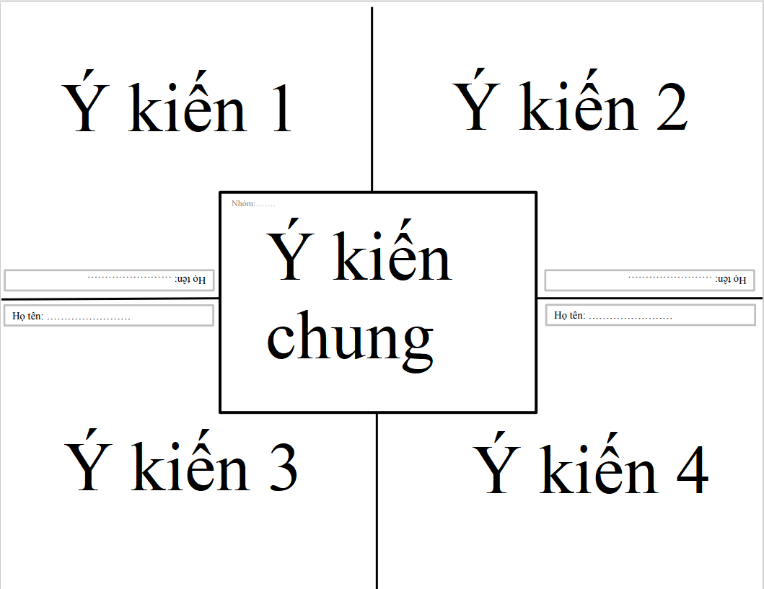



A. TRẮC NGHIỆM
THẢO LUẬN NHÓM 4 BẠN LÀM PHẦN A TRẮC NGHIỆM TRANG 109.
Yêu cầu:
+ Thời gian 2 phút thực hiện cá nhân yêu cầu giáo viên.
+ Thời gian 2 phút thảo luận và đưa ra ý kiến chung cho toàn nhóm (Nhóm trướng sẽ ghi vào ô ý kiến chung).
+ Sau khi sửa bài, nhóm trưởng viết lỗi sai cho mỗi thành viên.
+ Giáo viên gọi bất kì thành viên hỏi lí do cho mỗi đáp án.
→ Nộp lại vào cuối buổi học chấm theo mức độ đóng góp

Slide 3
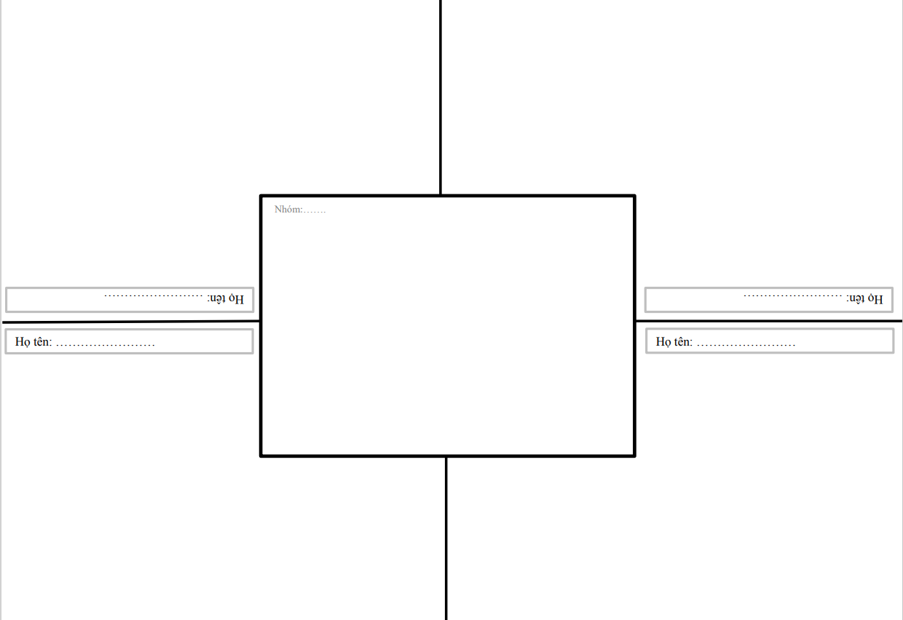

Slide 4
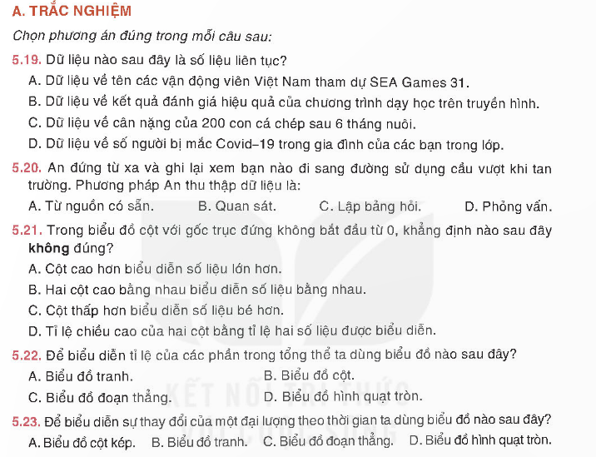
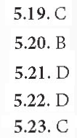

Slide 5
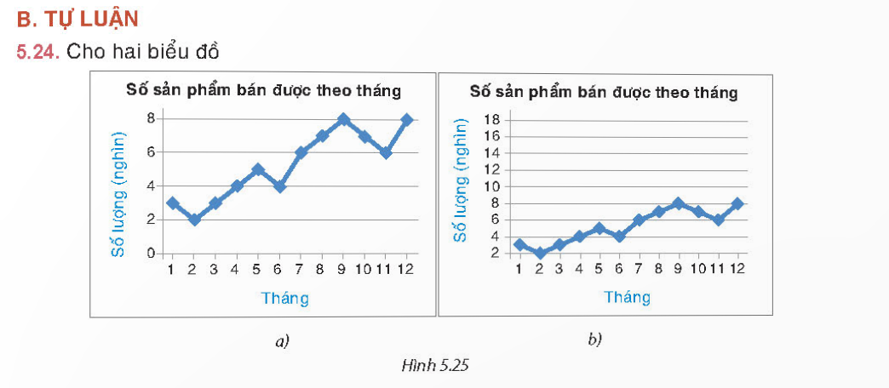
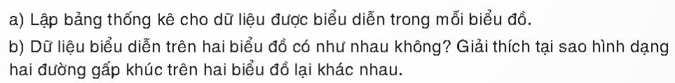

Slide 6
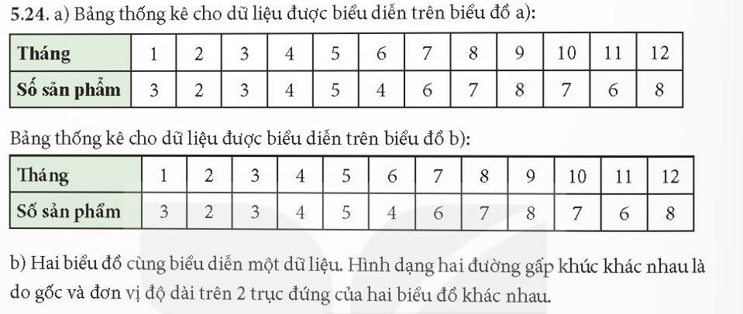

Slide 7
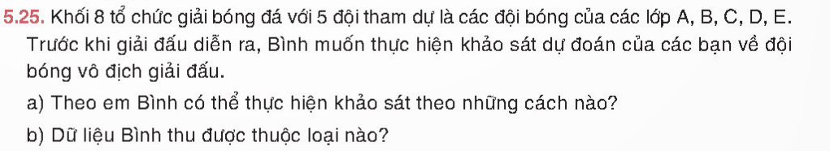


Slide 8
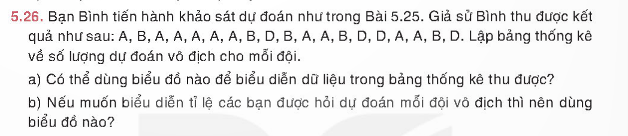

Slide 9
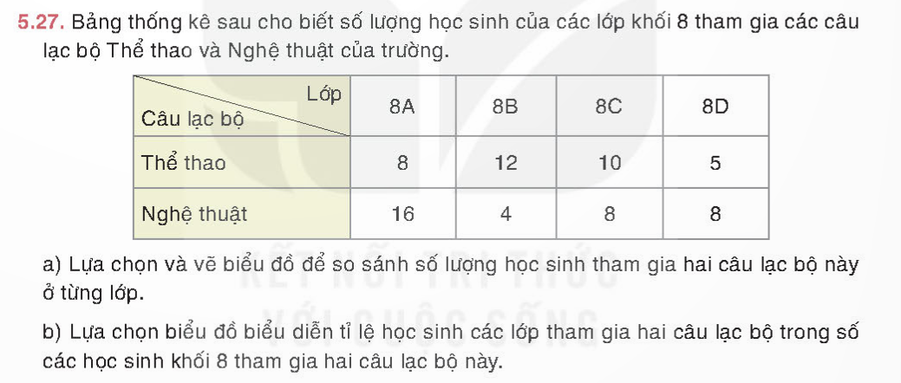


Slide 10
HƯỚNG DẪN VỀ NHÀ
1
Ghi nhớ kiến thức trong bài
2
Hoàn thành bài tập SGK, SBT
3
Chuẩn bị bài mới

